Slide 1
数据预处理

Slide 2
目录
确定数据集
数据预处理
缺失值填充
特征选择
特征归一化
基于机器学习的二分类预测
基于LSTM的二分类预测
基于LSTM的故障时间预测

Slide 3
数据集
数据来源：backblaze
2016年
磁盘型号ST4000DM000
坏盘数量 894
好盘数量 44700
2017年
磁盘型号ST4000DM000
坏盘数量 1037
好盘数量 51850
好盘：坏盘 = 98：2
坏盘总计1931

Slide 4
数据预处理
缺失值0填充
归一化
StandardScaler
MinMaxScaler
特征选择
参考：
Back blaze选出的5个特征
Ibm 选出的15个特征
论文
统计分析
恶化趋势分析
基于树模型分析
随机森林 选择重要特征

Slide 5
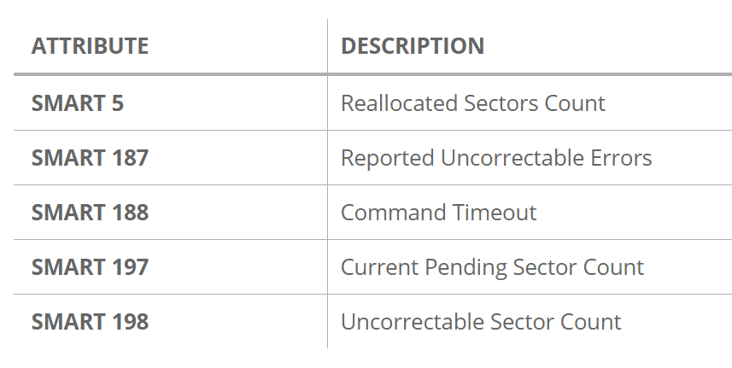
BackBlaze 推荐的5个特征
https://www.backblaze.com/blog/what-smart-stats-indicate-hard-drive-failures/

Slide 6
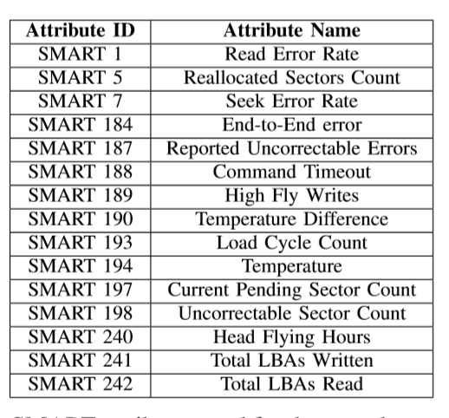
Ibm论文推荐15的个特征

Slide 7
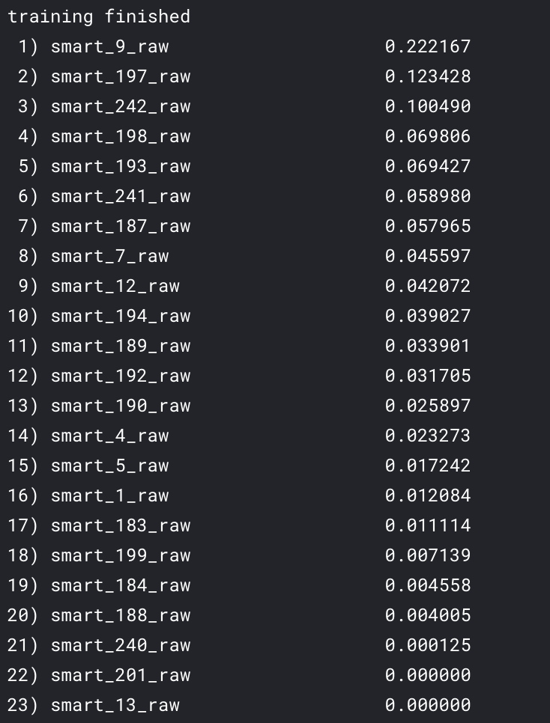
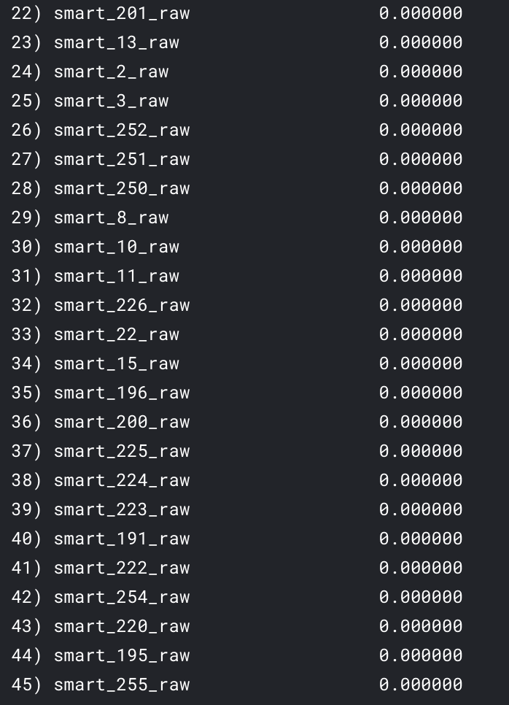
随机森林选取的特征重要性排序
总共45个smart属性，21个非0，24个0
选出：1,4,5,7,9,12,183,184,187,188,189,190,192,193,194,197,198,199,240,241,242
Notes:
1,4,5,7,9,12,183,184,187,188,189,190,192,193,194,197,198,199,240,241,242

Slide 8
统计属性变化趋势
选出的17个特征：1、4、5、7、9、12、187、189、190、192、193、194、197、198、240、241、242。
全部包含在随机森林选出的21个特征中。

Slide 9
综合分析：确定随即森林选出的21个特征
选取这21个特征：1,4,5,7,9,12,183,184,187,188,189,190,192,193,194,197,198,199,240,241,242
1、4、5、7、9、12、183、184、187、 188 、189、190、192、193、194、197、198、199、240、241、242
标红：ibm也选出的特征，全部包含在随机森林选出的特征中。
标黄：back blaze也选出，全部包含在随机森林选出的特征中。
基于属性变化趋势选出的17个特征全部包含在随机森林选出的特征中。
Notes:
4. 一个盘片启动关闭周期的统计值，只有硬盘从完全断电中启动或从睡眠模式恢复，盘片主轴电机被启动时才会记一次数。（越小越好）
9. 硬盘自出厂以来加电启动的统计时间。（越小越好）
12. 硬盘电源充分开/关循环计数。
183. 记录由于兼容问题导致降低SATA传输级别运行的计数。
192. 计量磁头在没有加电时不移进硬盘的值。（越小越好）
199. 记录硬盘通讯时发生的CRC错误。（越小越好）

Slide 10
二分类最终选用特征
SMART 原始值：
根据属性间的相关性剔除2个特征：194、198
最终选择：1,4,5,7,9,12,183,184,187,188,189,190,192,193,197,199,240,241,242

Slide 11
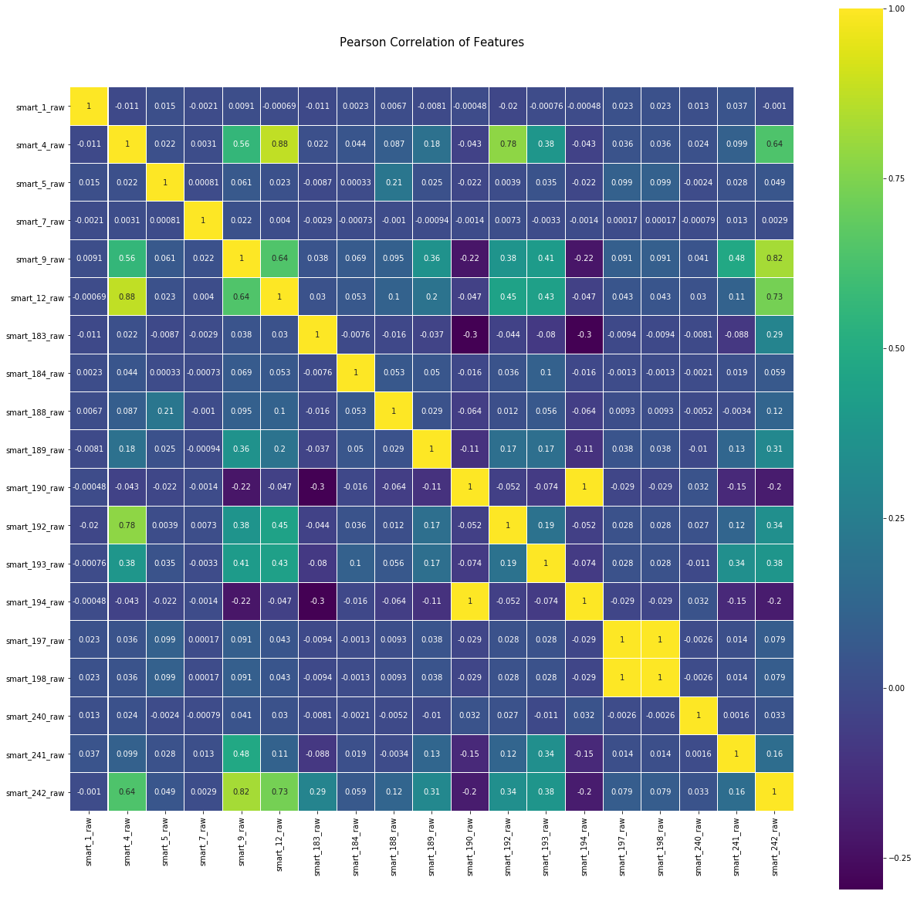
其中190和194 、197和198这两组smart属性，相关系数为1，可以去掉其中一个
去了194和198

Slide 12
基于LSTM的二分类最终选用特征
SMART 原始值 + 归一化值
1, 3, 4, 5, 7, 9, 10, 12, 183, 184, 187, 188, 189, 190, 191, 192, 193, 194, 197, 198, 199, 240, 241, 242
在21个特征的基础上添加了3个特征
原因：参考论文《Predicting Failures in Hard Drives with LSTM》

Slide 13
基于LSTM预测故障时间选用特征
SMART 原始值：
ibm 选出的15个特征
原因：
先基于此15个重要特征观测实验结果，选择最优的RUL、时间窗口；
在此基础上再进行特征变换。

Slide 14
故障时间预测

Slide 15
目录结构
确定训练集、测试集
模型训练、结果分析
基于LSTM的回归预测
RUL=30、Time_window = 10、 label = 1、2、3…30
RUL=30、Time_window = 15、 label = 1、2、3…30
RUL=30、Time_window = 20、 label = 1、2、3…30
RUL=30、Time_window = 5、 label = 1、2、3…30
RUL=40、Time_window = 10、 label = 1、2、3…40
基于LSTM的回归分析：
RUL=30、Time_window = 10、 label = 1、6、11、16、21、26
RUL=30、Time_window = 20、 label = 1、6、11、16、21、26

Slide 16
目录结构
基于LSTM的分类预测
RUL=30、Time_window = 10、 label = 1、6、11、16、21、26
RUL=30、Time_window = 15、 label = 1、6、11、16、21、26
RUL=30、Time_window = 20、 label = 1、6、11、16、21、26

Slide 17
划分数据集
训练集：测试集 = 9 ：1
训练集
坏盘 1738
测试集
坏盘 193
未使用好盘数据的原因：
如果在坏盘数据下训练出的模型能够对坏盘进行较好的预测，可以再考虑向数据集加入好盘样本，将好盘数据的标签指定为RUL的最大值（30）。

Slide 18
实验一
训练集样本
RUL：30天
Time window: 10天
特征选择：ibm 15个原始特征
时间窗口内归一化
50137 条序列长度为10的样本
样本标签：1 – 30均匀分布
测试集样本
RUL：30天
Time window: 10天
特征选择：ibm 15个原始特征
时间窗口内归一化
5603 条序列长度为10的样本
样本标签：1 - 30

Slide 19
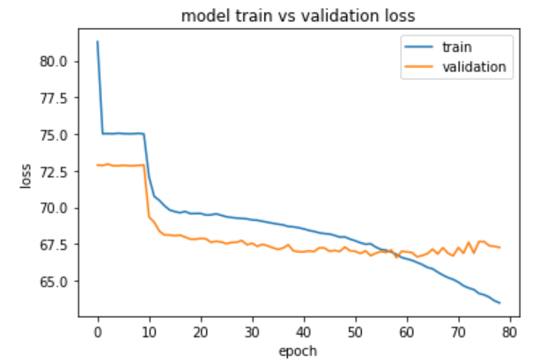
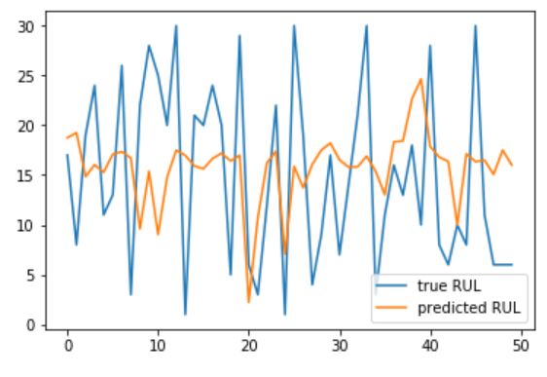

训练过程
真实值与预测值对比
(任取测试集中50条样本)
学习曲线
测试集的平均误差天数

Slide 20
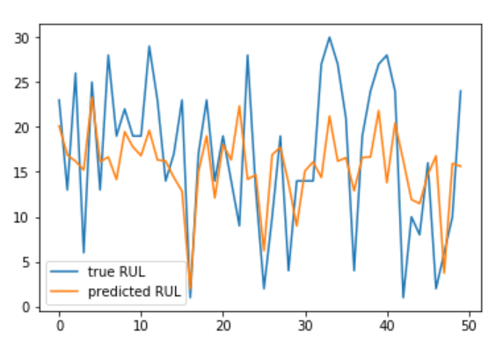

在训练集上的拟合情况
真实值与预测值对比
(任取训练集中50条样本)
训练集上的平均误差天数

Slide 21
实验二
训练集样本
RUL：30天
Time window: 10天
特征选择：ibm 15个normalized特征
50137 条序列长度为10的样本
样本标签：1 – 30均匀分布
测试集样本
RUL：30天
Time window: 10天
特征选择：ibm 15个normalized 特征
5603 条序列长度为10的样本
样本标签：1 - 30

Slide 22
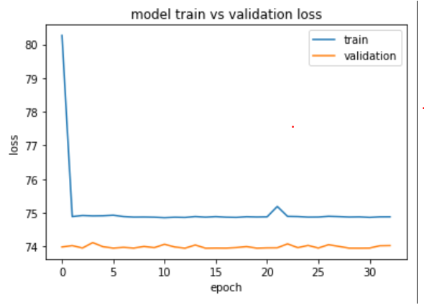
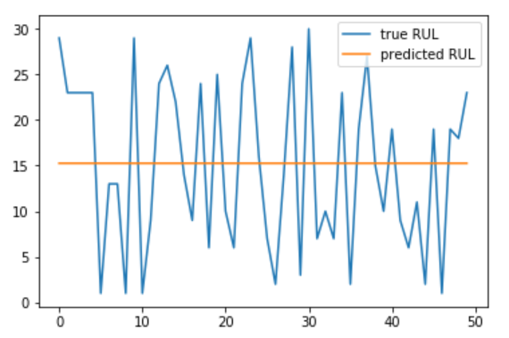

训练过程
真实值与预测值对比
(任取测试集中50条样本)
学习曲线
测试集的平均误差天数

Slide 23
分析
不能使用normalized特征

Slide 24
实验三
训练集样本
RUL：30天
Time window: 15天
特征选择：ibm 15个原始特征
49419 条序列长度为15的样本
样本标签：1 – 30均匀分布
测试集样本
RUL：30天
Time window: 15天
特征选择：ibm 15个原始特征
5569 条序列长度为15的样本
样本标签：1 - 30

Slide 25
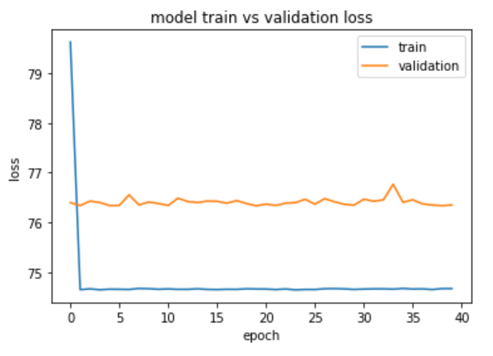
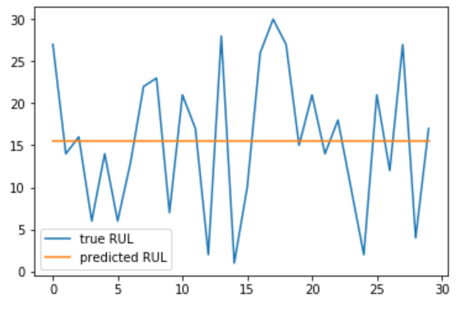

训练过程
真实值与预测值对比
(任取测试集中50条样本)
学习曲线
测试集的平均误差天数

Slide 26
实验四
训练集样本
RUL：30天
Time window: 20天
特征选择：ibm 15个原始特征
48686 条序列长度为20的样本
样本标签：1 – 30均匀分布
测试集样本
RUL：30天
Time window: 20天
特征选择：ibm 15个原始特征
5506 条序列长度为20的样本
样本标签：1 - 30

Slide 27
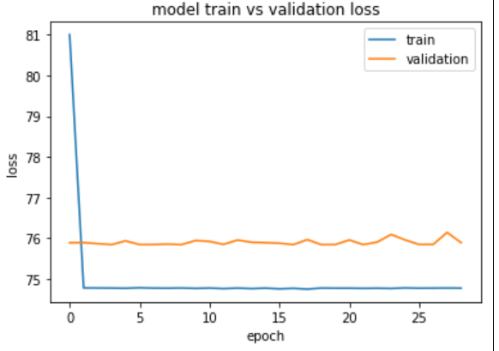
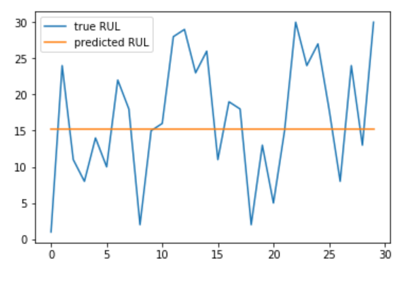

训练过程
真实值与预测值对比
(任取测试集中50条样本)
学习曲线
测试集的平均误差天数

Slide 28
分析
时间窗口从10 -> 15->20，神经网络反而没学习到东西。

Slide 29
实验五
训练集样本
RUL：30天
Time window: 5天
特征选择：ibm 15个原始特征
50795 条序列长度为5的样本
样本标签：1 – 30均匀分布
测试集样本
RUL：30天
Time window: 5天
特征选择：ibm 15个原始特征
5686 条序列长度为5的样本
样本标签：1 - 30

Slide 30
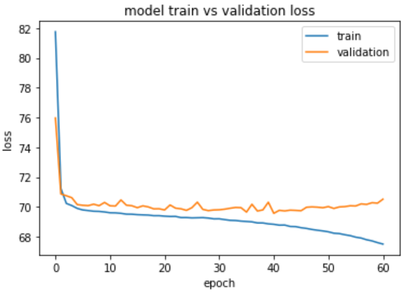
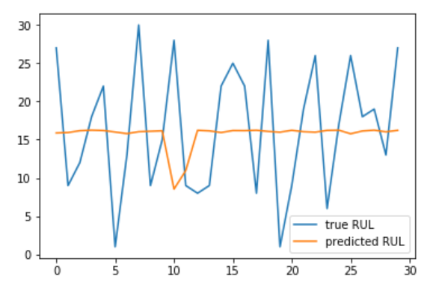

训练过程
真实值与预测值对比
(任取测试集中50条样本)
学习曲线
测试集的平均误差天数

Slide 31
实验六：扩大预测范围为40天
训练集样本
RUL：40天
Time window: 10天
特征选择：ibm 15个原始特征
65857 条序列长度为10的样本
样本标签：1 – 40均匀分布
测试集样本
RUL：40天
Time window: 10天
特征选择：ibm 15个原始特征
7425 条序列长度为10的样本
样本标签：1 - 40

Slide 32
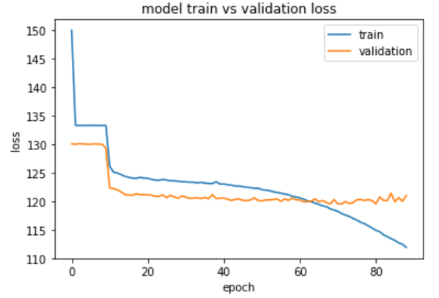
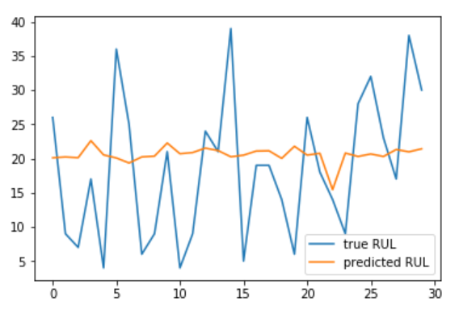

训练过程
真实值与预测值对比
(任取测试集中50条样本)
学习曲线
测试集的平均误差天数

Slide 33
总结
RUL从30天 -> 40天，即样本标签从 1、2、3…30 到 1、2、3…40
训练结果基本没有差异，神经网络没有从训练样本学习到不同类 别样本的模式差异，所有没有能力去预测新样本的RUL，故只能预测为平均值 RUL/2 （RUL = 30时，预测为15，RUL = 40时，预测为20）。

Slide 34
改进
之前：RUL = 1 -> 30，30种样本标签：1、2、3…30
考虑到，临近样本差异不大，将RUL临近5天的样本标签统一为RUL的最小值(提前预警原则)。
现在：RUL = 1->5，统一标签为 1；
RUL = 6 -> 10，统一标签为6；
RUL = 11-> 15，统一标签为 11；
RUL = 16-> 20，统一标签为 16；
RUL = 21-> 25，统一标签为 21；
RUL = 26-> 30，统一标签为 26.

Slide 35
实验七
训练集样本
RUL：30天
1[1-5]、6[6-10]、11[11-15]、16[16-20]、21[21-25]、26[26-30]
Time window: 5天
特征选择：ibm 15个原始特征
坏盘 1738
50795条序列长度为5的样本
样本标签：1、6、11、16、21、26均匀分布
测试集样本
RUL：30天
1[1-5]、6[6-10]、11[11-15]、16[16-20]、21[21-25]、26[26-30]
Time window: 5天
特征选择：ibm 15个原始特征
坏盘 193
5686条序列长度为5的样本
样本标签：1、6、11、16、21、26

Slide 36
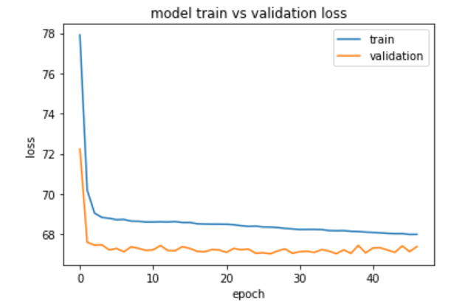
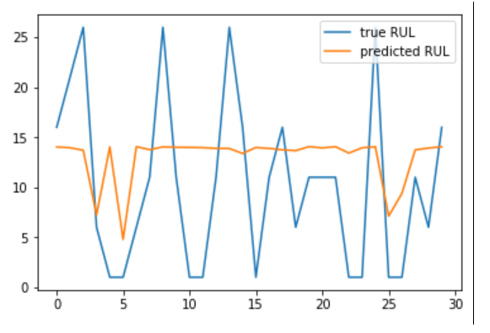

训练过程
真实值与预测值对比
(任取测试集中50条样本)
学习曲线
测试集的平均误差天数

Slide 37
实验八
训练集样本
RUL：30天
1[1-5]、6[6-10]、11[11-15]、16[16-20]、21[21-25]、26[26-30]
Time window: 10天
特征选择：ibm 15个原始特征
坏盘 1738
50137条序列长度为10的样本
样本标签： 1、6、11、16、21、26均匀分布
测试集样本
RUL：30天
1[1-5]、6[6-10]、11[11-15]、16[16-20]、21[21-25]、26[26-30]
Time window: 10天
特征选择：ibm 15个原始特征
坏盘 193
5603条序列长度为10的样本
样本标签： 1、6、11、16、21、26

Slide 38
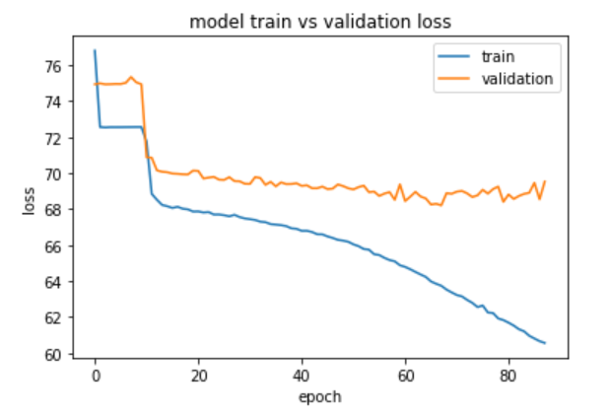
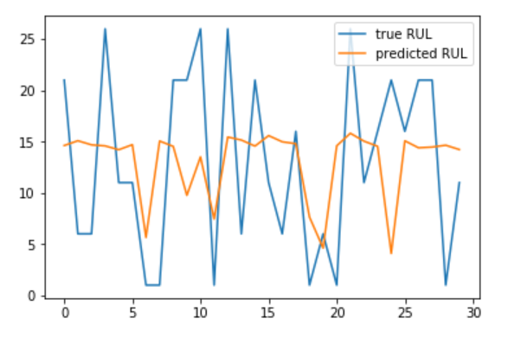

训练过程
真实值与预测值对比
(任取测试集中50条样本)
学习曲线
测试集的平均误差天数

Slide 39
实验九
训练集样本
RUL：30天
1[1-5]、6[6-10]、11[11-15]、16[16-20]、21[21-25]、26[26-30]
Time window: 20天
特征选择：ibm 15个原始特征
坏盘 1738
48686条序列长度为20的样本
样本标签： 1、6、11、16、21、26均匀分布
测试集样本
RUL：30天
1[1-5]、6[6-10]、11[11-15]、16[16-20]、21[21-25]、26[26-30]
Time window: 20天
特征选择：ibm 15个原始特征
坏盘 193
5506条序列长度为20的样本
样本标签： 1、6、11、16、21、26

Slide 40
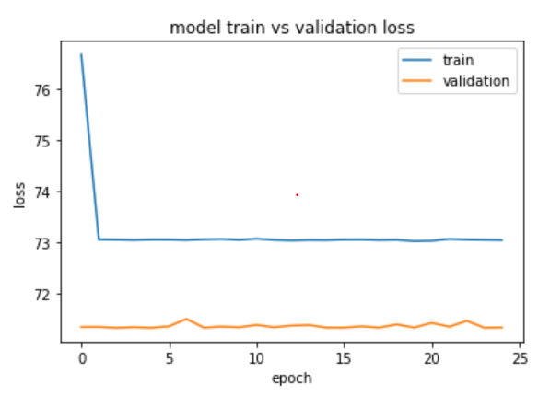
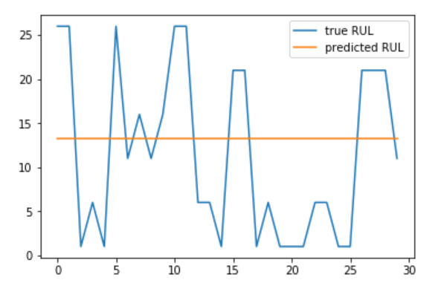

训练过程
真实值与预测值对比
(任取测试集中50条样本)
学习曲线
测试集的平均误差天数

Slide 41
总结
实验七->实验八：
RUL: 1、6、11、16、21、26；
时间窗口：10 -> 20。
相比之前的实验，结果没有任何提升。

Slide 42
改进：将第二部分的回归改为多分类问题
1、
考虑到，临近样本差异不大，将RUL临近5天的样本标签统一为RUL的最小值(提前预警原则)。
RUL = 1->5，统一标签为 1；
RUL = 6 -> 10，统一标签为6；
RUL = 11-> 15，统一标签为 11；
RUL = 16-> 20，统一标签为 16；
RUL = 21-> 25，统一标签为 21；
RUL = 26-> 30，统一标签为 26.

Slide 43
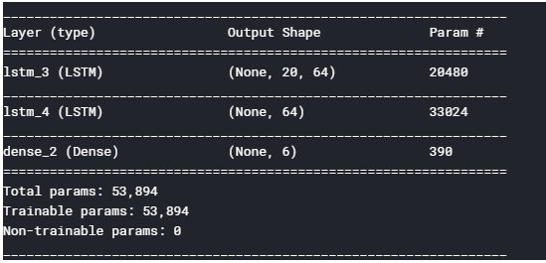
改进
2、将LSTM网络结构的最后一层改为多分类输出，将问题转化为多分类问题。
LSTM layer
input
(None, 20, 64)
output
(None, 20, 64)
LSTM layer
input
(None, 20, 64)
output
(None, 64)
Dense layer
input
(None, 64)
output
(None, 6)

Slide 44
实验十
训练集样本
RUL：30天
1[1-5]、6[6-10]、11[11-15]、16[16-20]、21[21-25]、26[26-30]
Time window: 10天
特征选择：ibm 15个原始特征
坏盘 1738
50137条序列长度为10的样本
样本标签： 1、6、11、16、21、26均匀分布
测试集样本
RUL：30天
1[1-5]、6[6-10]、11[11-15]、16[16-20]、21[21-25]、26[26-30]
Time window: 10天
特征选择：ibm 15个原始特征
坏盘 193
5603条序列长度为10的样本
样本标签： 1、6、11、16、21、26

Slide 45
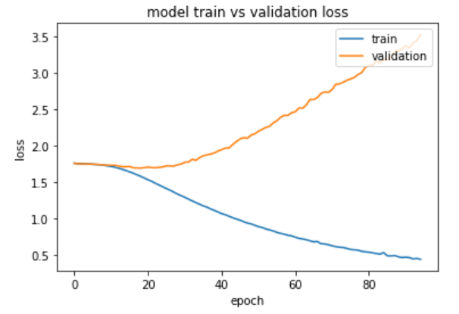

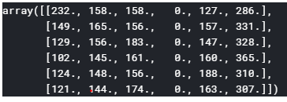
训练过程
损失函数曲线
测试集上的预测准确率
测试集上的预测结果
R1 R2 R3 R4 R5 R6
R1
R2
R3
R4
R5
R6

Slide 46
实验十一
训练集样本
RUL：30天
1[1-5]、6[6-10]、11[11-15]、16[16-20]、21[21-25]、26[26-30]
Time window: 15天
特征选择：ibm 15个原始特征
坏盘 1738
49419条序列长度为15的样本
样本标签： 1、6、11、16、21、26均匀分布
测试集样本
RUL：30天
1[1-5]、6[6-10]、11[11-15]、16[16-20]、21[21-25]、26[26-30]
Time window: 15天
特征选择：ibm 15个原始特征
坏盘 193
5569条序列长度为15的样本
样本标签： 1、6、11、16、21、26

Slide 47
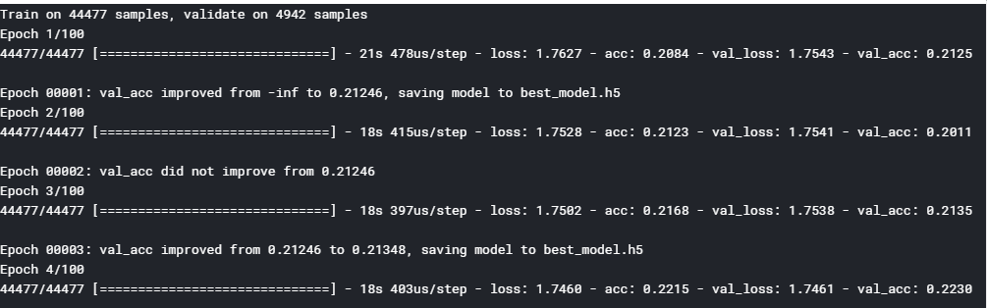
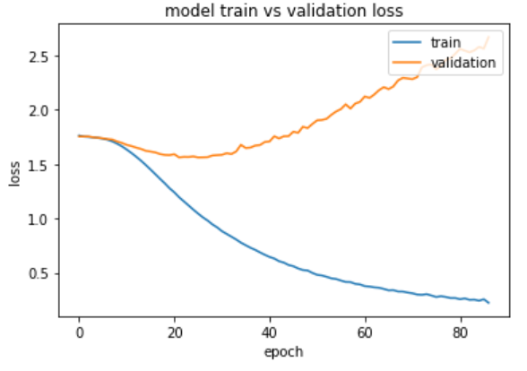
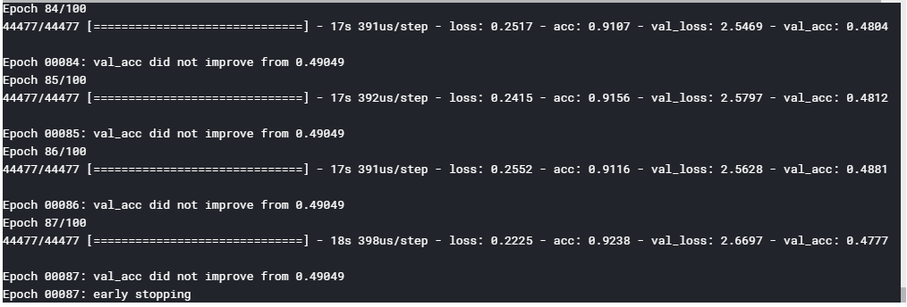
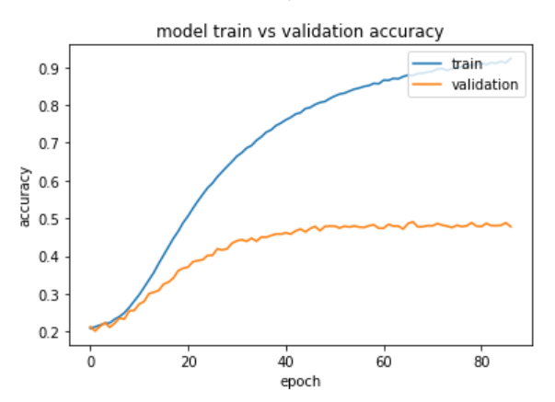
训练过程 训练集、验证集上loss accuracy 渐变过程
损失函数曲线
准确率曲线

Slide 48

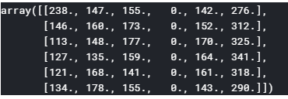
实验结果
测试集上的预测准确率
测试集上的预测结果
R1 R2 R3 R4 R5 R6
R1
R2
R3
R4
R5
R6

Slide 49
实验十二
训练集样本
RUL：30天
1[1-5]、6[6-10]、11[11-15]、16[16-20]、21[21-25]、26[26-30]
Time window: 20天
特征选择：ibm 15个原始特征
坏盘 1738
48686条序列长度为20的样本
样本标签： 1、6、11、16、21、26均匀分布
测试集样本
RUL：30天
1[1-5]、6[6-10]、11[11-15]、16[16-20]、21[21-25]、26[26-30]
Time window: 20天
特征选择：ibm 15个原始特征
坏盘 193
5506条序列长度为20的样本
样本标签： 1、6、11、16、21、26

Slide 50
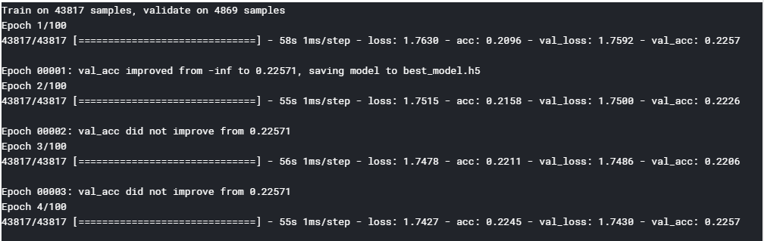
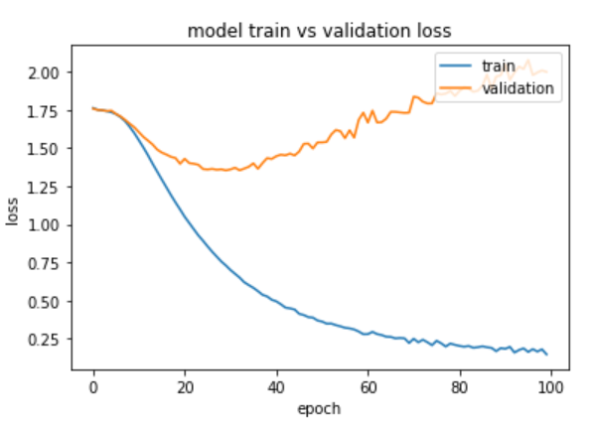
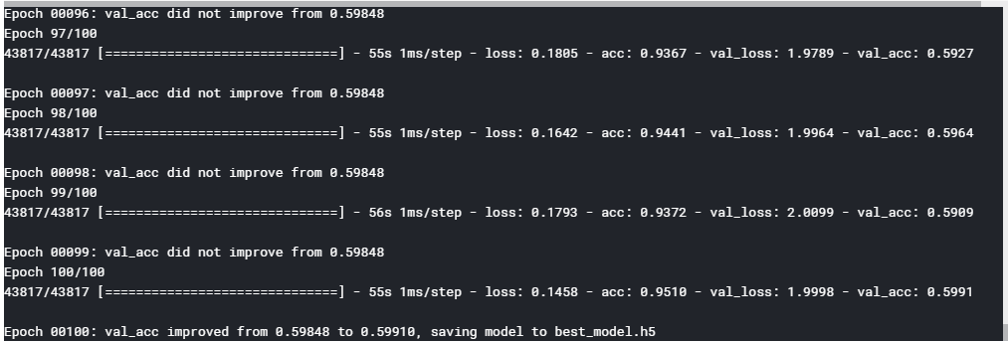
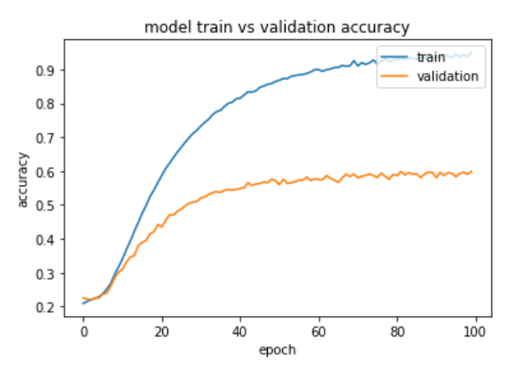
训练过程 训练集、验证集上loss accuracy 渐变过程
损失函数曲线
准确率曲线

Slide 51


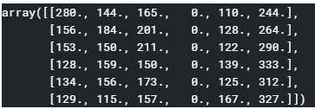
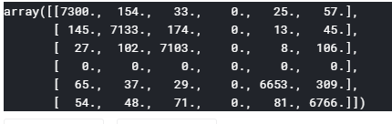
实验结果
测试集上的预测准确率
训练集上的预测准确率
测试集上的预测结果
训练集上的预测结果

Slide 52
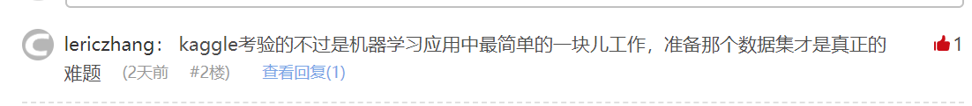
总结
思考：
1、数据质量
2、LSTM不适合建模此问题
3、以上全部工作默认的前提，磁盘的恶化过程数据有规律可循。
神经网络不学习的原因
https://blog.csdn.net/hustqb/article/details/78648556

